Slide 1
第9章 多线程

Slide 2
9.1 线程的创建
9.1.1 创建线程的方法
继承于Thread类，然后创建这个类的对象
实现Runnable接口的类，然后创建Thread类的对象

Slide 3
9.1 线程的创建
9.1.2 继承Thread类创建线程
例9.1 以继承Tread类的方式，创建一个线程，实现输出10以内的偶数，在主程序中输出10以内的奇数。
run()
start()
sleep()
currentThread()
getName()

Slide 4
9.1 线程的创建
9.1.3 为Thread类提供Runnable对象创建线程
例9.2 设计一个实现Runnable接口的类，在该类的run()方法中输出10以内的偶数，用这个类的对象作为创建Tread对象的参数，创建一个线程，在主程序中输出10以内的奇数。

Slide 5
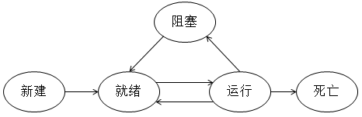
9.2 线程的状态与优先级
9.2.1 线程的状态
Evend t2 = new Evend();
t2.start();
t3.start();
t1.start();

Slide 6
9.2 线程的状态与优先级
9.2.2 线程的优先级
public final void setPriority(int newPriority);
public final int getPriority();
1 MIN_PRIORITY
2
3
4
5 NORM_PRIORITY
6
7
8
9
10 MAX_PRIORITY

Slide 7
9.3 线程同步
9.3.1 问题的提出
例9.3 银行的转账可以有多种方式实现，如网银转账、ATM机转账、通过银行柜员转账等。假设银行卡里有1000元，三个人分别通过网银、ATM机和通过银行柜员向其他账户转账，编写程序模仿这一过程。

Slide 8
大儿子
二儿子
三儿子
if(balance >= amount){ //1000
try {
Thread.sleep(1);
} catch (InterruptedException e) {
e.printStackTrace();
}
balance = balance - amount;
System.out.println(threadName + " 转走： " + amount + " 余额： " + balance);
}
1000-800 = 200
200-700=-500
-500-600=-1100

Slide 9
9.3 线程同步
9.3.2 线程同步的实现
同步代码块
同步方 法
例9.4 使用线程同步机制修改转账程序，使其符合银行的需要。

Slide 10
9.4 线程间通信
对于多线程编程，通常是需要多个线程相互配合完成某项任务，这时就涉及到线程间通信了。
Object
wait()
notify()
notifyAll()

Slide 11
9.4 线程间通信
例9.5 生产者消费者模型，仍以前面的账户为例，假设父母向账户里存钱，三个孩子从账户取钱，为了控制孩子乱花钱，要求账户里不能超过10000元，当然也不能出现负债。当要取的钱数大于账户余额时，要停止取钱，一旦取钱成功，则通知父母可以存钱了。如存入的钱加上余额大于10000元，则要停止存钱，一旦存钱成功，则通知孩子可以取钱了。

Slide 12
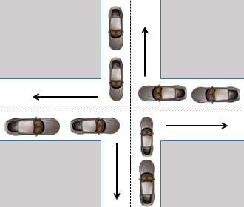
9.5 死锁
死锁就是两个或两个以上的线程被无限的阻塞，线程之间相互等待所需的资源。例如线程A持有资源1的同步锁，再获得资源2的同步锁就可以完成任务，而线程B持有资源2的同步锁，再获得资源1的同步锁就可以完成任务，线程A和线程B就形成了死锁。

Slide 13
9.5 死锁
例9.6 编写两个线程，第一个线程首先获取第一个资源，然后等待第二个资源，第二个线程首先获取第二个资源，等待第一个资源。

